Slide 1
Построение UML – модели системы.
Диаграмма классов анализа.
Доклад по дисциплине "Архитектура и концептуальное моделирование систем"
Выполнили: Алинбеков А.Т., Шаповалов К.А., Мокин А.В., Зверев А.А.
Принял: Ивахник Д.Е.

Slide 2
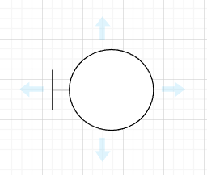
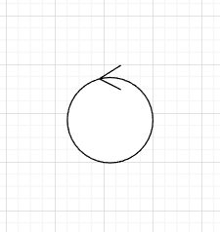
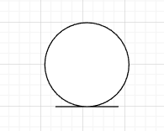
Класс анализа – это укрупненная абстракция, которая на концептуальном
уровне (без точного определения атрибутов и операций) описывает некоторый
фрагмент системы.
Существует три вида классов анализа:
• граничный
• управляющий
• сущности

Slide 3
Связи между классами анализа отображаются с использованием
отношений пяти видов:
• ассоциаций;
• агрегаций;
• композиций;
• обобщения;
• зависимостей.

Slide 4
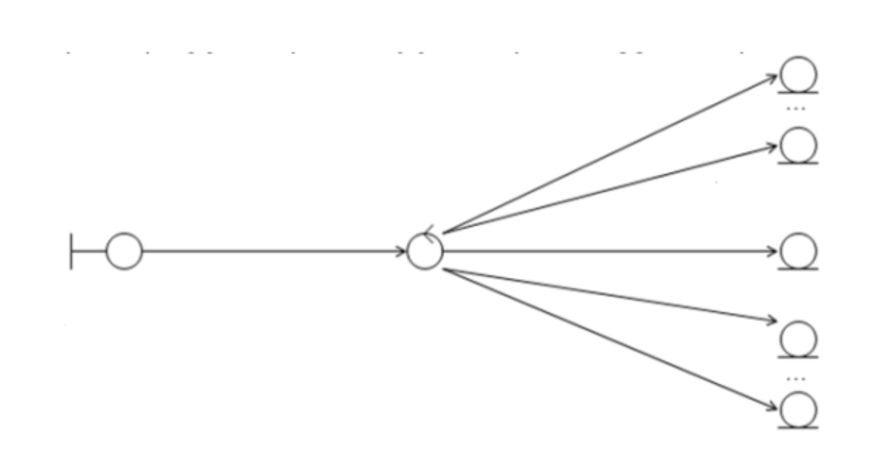
Отношение ассоциации применительно к диаграмме классов анализа
показывает, что объекты одного класса содержат информацию о
существовании (наличии в памяти) объектов другого класса и между ними
имеется некоторая логическая или семантическая связь.

Slide 5
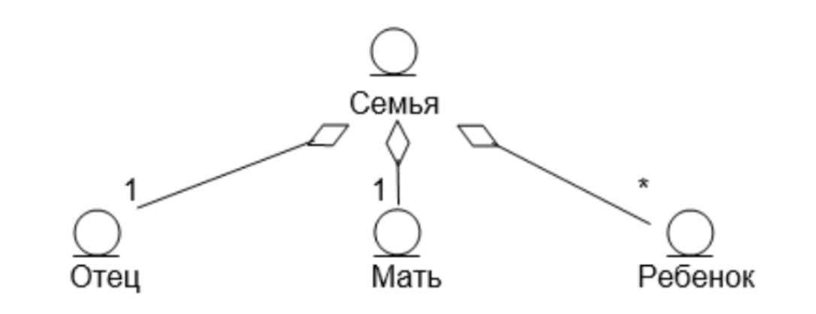
Отношение агрегации указывает на отношение «часть»-«целое» и
отображается сплошной линией с незакрашенным ромбиком со стороны
«целого».
Данное отношение, как и ассоциация, означает, что объект-целое
содержит ссылку на объект-часть. Объект-часть также может содержать
ссылку на объект-целое. Агрегации может указываться только между классами
одного типа.

Slide 6
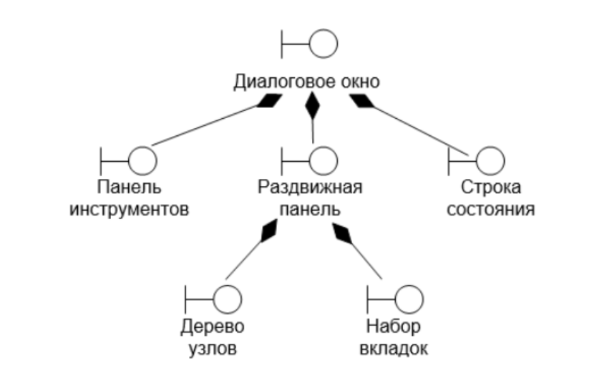
Отношение композиции аналогично агрегации, в которой «части» не
могут существовать отдельно от «целого». Применительно к классам
(объектам) это означает, что при уничтожении объекта-«целого» должны быть
уничтожены все связанные с ним объекты-«части». При этом допускается
создание объектов-«частей» намного позже или уничтожение намного ранее
объекта-«целого».

Slide 7
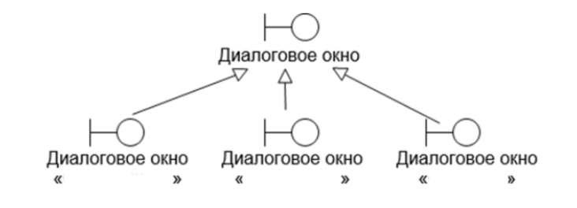
Отношение обобщения является обычным таксонометрическим отношением
между более общим (абстрактным) классом (родителем или предком) и его
частным случаем (дочерним классом или потомком). Графически данное
отношение обозначается сплошной линией со стрелкой, в виде
незакрашенного треугольника, от потомка к родителю. Отношение обобщения
может быть только между классами одного вида.

Slide 8

Отношение зависимости применительно к диаграмме классов анализа
означает, что в спецификации или теле методов объектов одного класса
(зависимого) выполняется обращение к атрибутам, методам или
непосредственного к объектам другого класса (независимого).
Графически данное отношение обозначается штриховой стрелкой от
зависимого класса к независимому. Данное отношение может указываться
между классами анализа как одного, так и разных типов.

Slide 9
Правила при построении:
- При выделении классов анализа следует учитывать тот факт, что они
являются обобщенными (укрупненными) сущностями, которые в дальнейшем
подлежат уточнению и возможному разбиению на несколько более мелких
классов.
- Для выделения классов сущностей необходимо определить все реальные
либо воображаемые объекты, имеющие существенное значение для
рассматриваемой предметной области, информация о которых подлежит
хранению. При этом из спецификаций вариантов использования следует
выделить все объекты, которые могут существовать независимо от других.
Например, объект «билет» является независимой сущностью, потому что
любой билет существует независимо от того, знаем мы его номер, стоимость
или нет. Т. е. при выделении классов-сущностей действуют те же правила, что
при построении концептуальной модели БД).

Slide 10
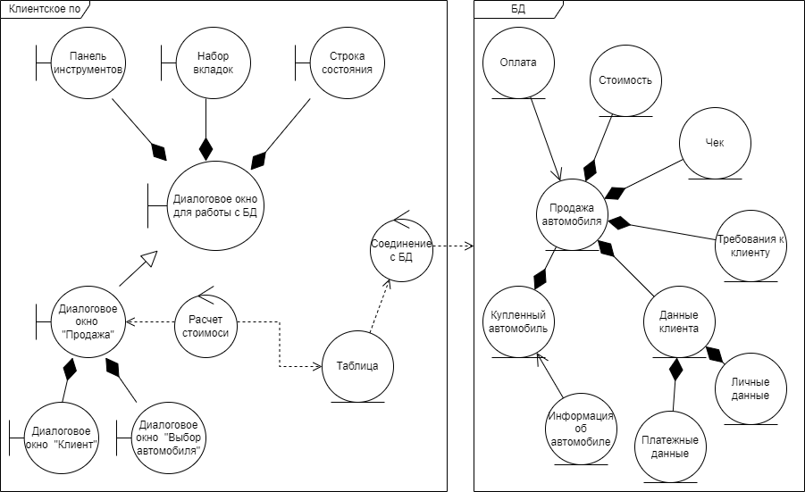
- Для каждого актера следует предусмотреть, как минимум, один граничный класс в целях организации интерфейса между ним и системой. Аналогично для каждого класса сущности, как правило, должен быть граничный класс – ведь
по каждому объекту класса сущности должна быть предусмотрена возможность просмотра, ввода и/или корректировки информации через определенную форму ввода/вывода или чтения/записи через определенный интерфейс.
- Для управления, обеспечения взаимодействия и координации работы объектов, реализующих одну из функций системы (обычно, вариант использования), необходимо предусмотреть, как минимум, один управляющий класс. Как правило, взаимодействие между граничным классом и классом сущности происходит через управляющий класс.

Slide 11
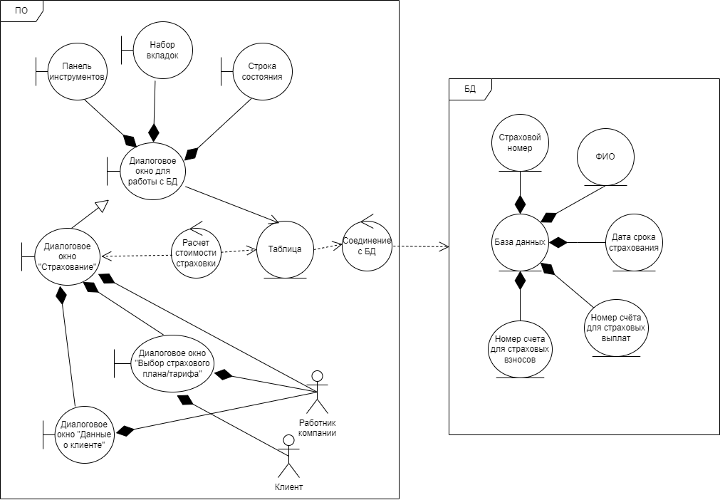
- В целях облегчения восприятия специфики связей между классами
рекомендуется использовать отношения агрегации, композиции и обобщения.
- При разработке диаграммы основное внимание должно быть уделено определению и детализации классов сущностей, управляющих и граничных
классов, обеспечивающих взаимодействие с внешними системами. Граничные классы, обеспечивающие взаимодействие с пользователями, не требуют излишней детализации до уровня отдельного поля ввода или ниспадающего списка, так как современные среды программирования обладают богатыми
возможностями по быстрому созданию пользовательского интерфейса.

Slide 12
